Slide 1
HTML5 e CSS3
Criando WebSites

Slide 2
CSS3
HTML5 e CSS3

Slide 3
CSS3
Fontes
  Font-family
  Font-size
  Font-style
  Font-variant
  Font-weight
Texto
List
Pseudo-Classes
Efeitos de Texto

Slide 4
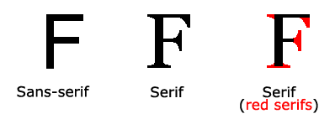
Fontes
Nas propriedades de font do CSS são definidas os seguintes itens:
  Família de fontes
  boldness
  tamanho
  estilo do texto
Diferenças entre fontes Serif e Sans-serif
.

Slide 5
Font Family
Font Family
  No CSS existem dois tipos de nomes para família de fontes:
    generic family - um grupo de família de fontes com o visual similar (por exemplo “Serif” ou “Monospace”)
    font family - família de fontes específica (por exemplo “Times New Roman” ou “Arial”)
.
Generic family | Font family | Descrição
Serif | Times New Roman Georgia | Fontes com “Serif” tem algumas linhas pequenas no fim de alguns caracteres
Sans-serif | Arial Verdana | "Sans-serif" significa “Sem serif” – essas fontes não possuem linhas no fim dos caracters
Monospace | Courier New Lucida Console | Todos os caracteres “monospace” tem o mesmo tamanho
Obs.: Na tela de computadores, as fontes sans-serif são considerados melhores para leitura do que as fontes serif.

Slide 6
Font Family
A família de fontes do texto é configurado com a propriedade font-family.
A propriedade font-family deve conter vários nomes de fontes. Se o navegador não suportar a primeira fonte da lista, tentará a seguinte fonte.
Coloque a fonte que você quer e termine com a “generic family”, para que o navegador escolha a fonte na “generic family”, se não houver outras fontes disponíveis.
Obs.: Se o nome da família de fontes houver mais do que uma palavra, deve estar entre aspas, como: "Times New Roman".
Se mais do que uma família de fonte for especificado, a lista deve ser separada por vírgulas.

Slide 7
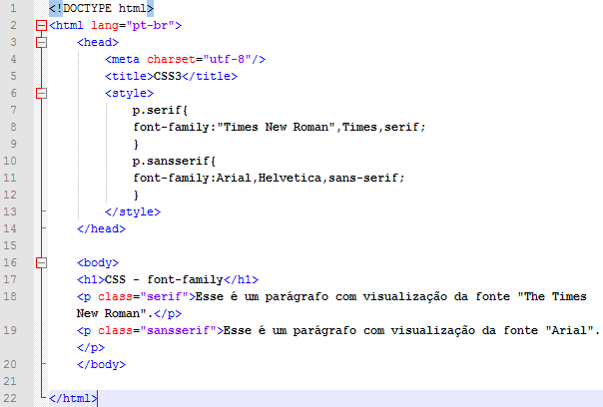
Font Family

Slide 8
Combinações mais comuns de fontes
Fonte Serif
font-family | Exemplo com texto
Georgia, serif | Cabeçalho Parágrafo
"Palatino Linotype", "Book Antiqua", Palatino, serif | Cabeçalho Parágrafo
"Times New Roman", Times, serif | Cabeçalho Parágrafo

Slide 9
Combinações mais comuns de fontes
Fonte Sans-Serif
font-family | Exemplo com texto
Arial, Helvetica, sans-serif | Cabeçalho Parágrafo
"Arial Black", Gadget, sans-serif | Cabeçalho Parágrafo
"Comic Sans MS", cursive, sans-serif | Cabeçalho Parágrafo
Impact, Charcoal, sans-serif | Cabeçalho Parágrafo
"Lucida Sans Unicode", "Lucida Grande", sans-serif | Cabeçalho Parágrafo
Tahoma, Geneva, sans-serif | Cabeçalho Parágrafo
"Trebuchet MS", Helvetica, sans-serif | Cabeçalho Parágrafo
Verdana, Geneva, sans-serif | Cabeçalho Parágrafo

Slide 10
Combinações mais comuns de fontes
Fonte Monospace
font-family | Exemplo com texto
"Courier New", Courier, monospace | Cabeçalho Parágrafo
"Lucida Console", Monaco, monospace | Cabeçalho Parágrafo

Slide 11
Font Size
O tamanho da fonte é definido pela propriedade font-size. Existem muitas unidades (p. ex.:. pixels e porcentagens) que podem ser usadas para definir o tamanho da fonte.
Os valores do font-size podem ser absoluto ou relativo.
  Absoluto:
    Configurar o texto com tamanho específico
    Não possibilita que os usuários alterem o tamanho do texto em todos os navegadores (ruim para acessibilidade).
  Relativo:
    Sets the size relative to surrounding elements
    Possibilita que os usuários alterem o tamanho do texto nos navegadores
Obs.: Se não especificar o tamanho da fonte, o tamanho padrão para textos normais, como parágrafos, é de 16px (16ps=1em)

Slide 12
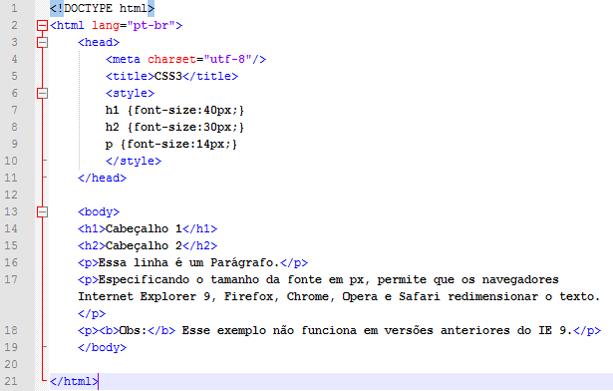
Font Size
Font-size em pixel
.

Slide 13
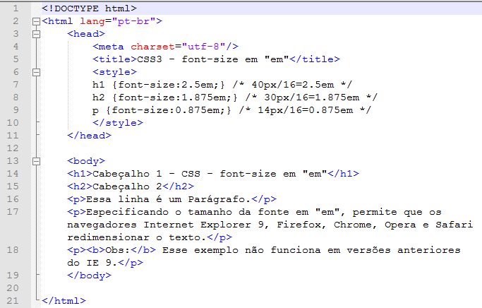
Font Size
Font-size em “em”
.

Slide 14
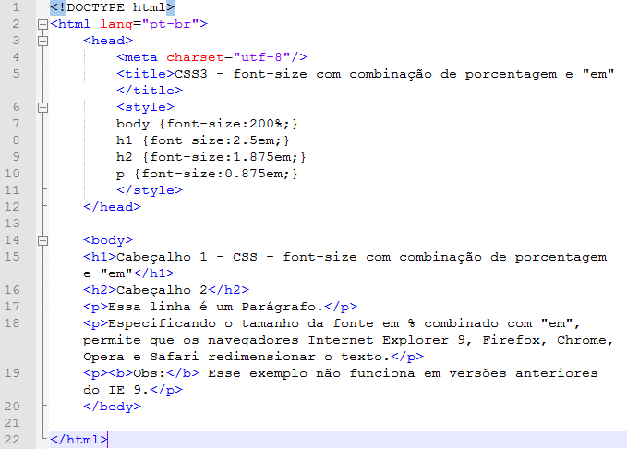
Font Size
Font-size em “%” combinado com “em”
.

Slide 15
Font Style
A propriedade font-style é usado principalmente para especificar o texto em itálico.
Essa propriedade tem três valores:
  normal – Como o texto é visualizado normalmente
  italic – O texto é visualizado em itálico
  oblique – O texto fica inclinado em relação ao texto normal (oblique é muito parecido com o italic, mas pouco utilizado)

Slide 16
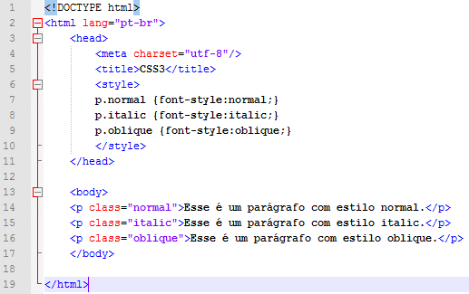
Font Style

Slide 17
Font Variant
A propriedade font-variant é usada para escolher as variantes normal ou smallcaps.
Uma fonte small-caps é aquela que usa letras maiúsculas de tamanhos reduzidos.

Slide 18
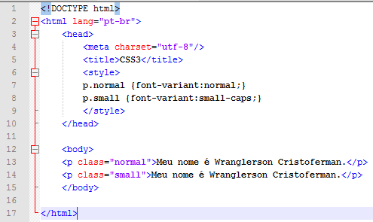
Font Variant

Slide 19
Font Weight
A propriedade font-weight define se a fonte será visualizado fino ou grosso. Alguns navegadores suportam números de 100-900 (em intervalos de 100 em 100) para definir o peso da fonte.

Slide 20
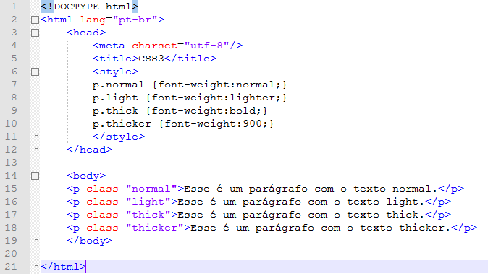
Font Weight

Slide 21
Font
Usar font é uma abreviação que permite definir várias propriedades em uma só.
Utiliza-se as seguintes ordem de valores:
  font-style
  font-variant
  font-weight
  font-size
  font-family

Slide 22
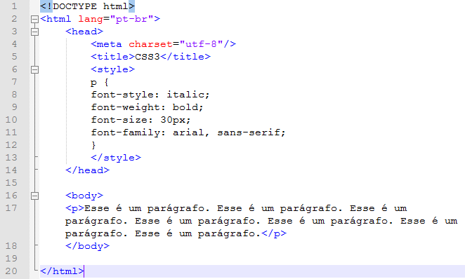
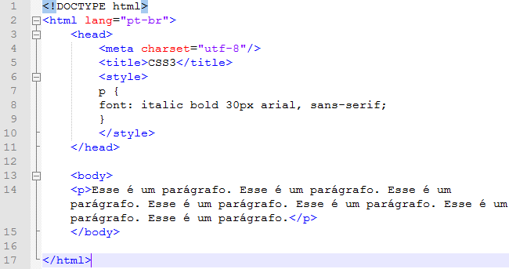
Font

Slide 23
Texto
O texto pode decorado com algumas das propriedades de formatação de texto.

Slide 24
Texto
As propriedades de texto:
.
color | Cor do texto
direction | Direção da escrita do texto
letter-spacing | Aumenta ou diminui o espaço entre os caracteres no texto
line-height | Altura da linha
text-align | Alinhamento horizontal do texto
text-decoration | Especifica a decoração adicionada ao texto
text-indent | Especifica o recuo da primeira linha de um bloco de texto
text-shadow | Especifica o efeito de sombra adicionado ao texto
text-transform | Controle de letras maíusculas e minúsculas
unicode-bidi | Usado em conjunto com a propriedade de direção para definir ou retornar se o texto deve ser substituído para suportar vários idiomas no mesmo documento
vertical-align | Alinhamento vertical do elemento na linha
white-space | Especifica como o espaço em branco dentro do elemento é tratado
word-spacing | Aumenta ou diminui os espaço entre as palavras no texto

Slide 25
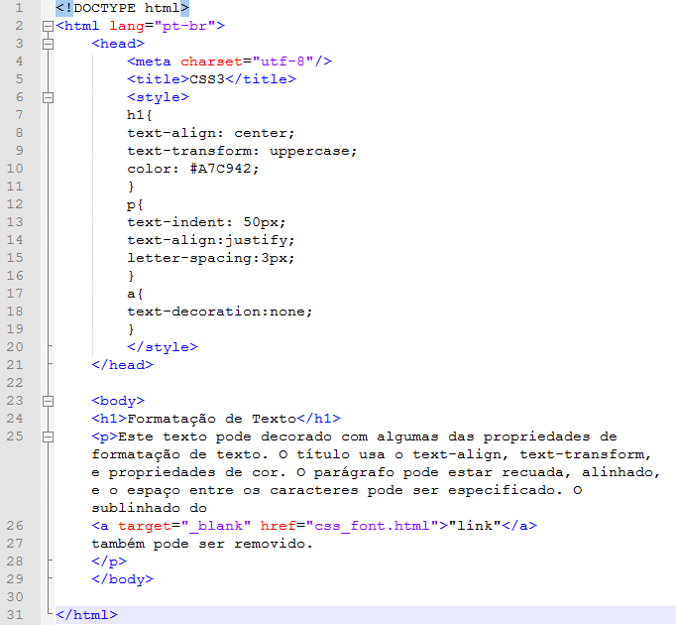
Texto

Slide 26
List
As propriedades da lista de CSS permitem que você:
  Configure diferentes marcadores de item de lista para listas ordenadas
  Configure diferentes marcadores de item de lista para listas não ordenadas
  Configure uma imagem como marcador de item da lista
.
Propriedades | Descrição
list-style | Configura todas as propriedades da lista em uma única declaração
list-style-image | Especifica uma imagem como marcador do item da lista
list-style-position | Especifica se os marcadores do item da lista deve aparecer dentro ou fora do fluxo de conteúdo
list-style-type | Especifica o tipo do marcador do item da lista

Slide 27
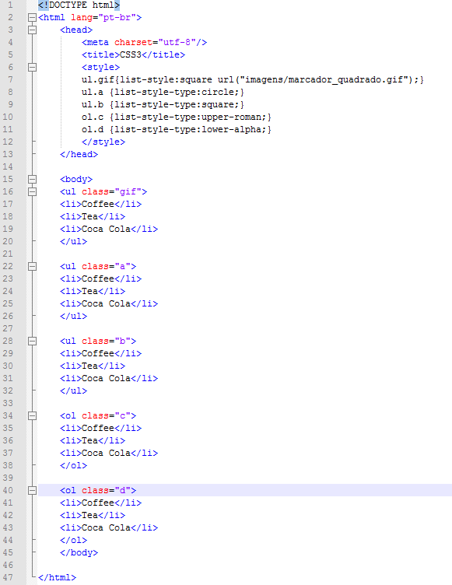
List

Slide 28
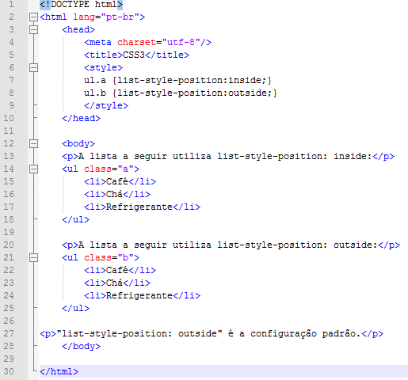
List
List-style-position

Slide 29
Pseudo-classes
Pseudo-classes CSS são utilizados para adicionar efeitos especiais para alguns seletores.
.
Selector | Exemplo | Descrição do exemplo
:link | a:link | Seleciona todos links não visitados
:visited | a:visited | Seleciona todos links visitados
:active | a:active | Seleciona os links ativos
:hover | a:hover | Seleciona links com mouse sobre
:focus | input:focus | Seleciona os elementos de entrada com foco
:first-letter | p:first-letter | Seleciona a primeira letra de todos o elemento <p>
:first-line | p:first-line | Seleciona a primeira linha de todo elemtno <p>
:first-child | p:first-child | Seleciona primeira parte de todos elementos <p>
:before | p:before | Insere conteúdo antes de todos elementos <p>
:after | p:after | Insere conteúdo depois de todos elementos <p>

Slide 30
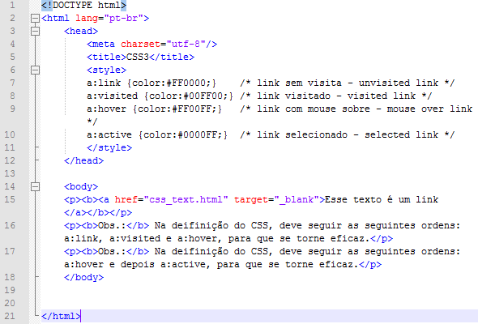
Pseudo-classes

Slide 31
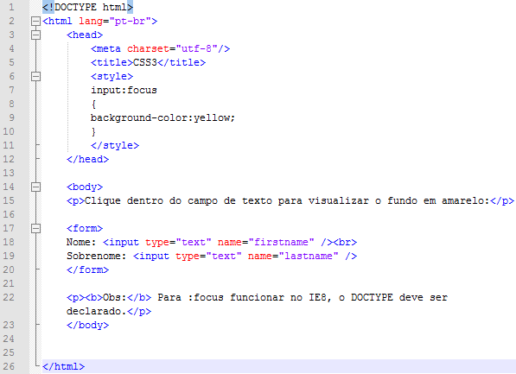
Pseudo-classes
:focus

Slide 32
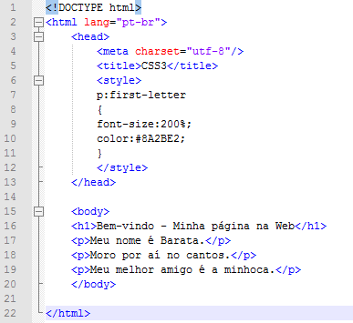
Pseudo-classes
:first-letter

Slide 33
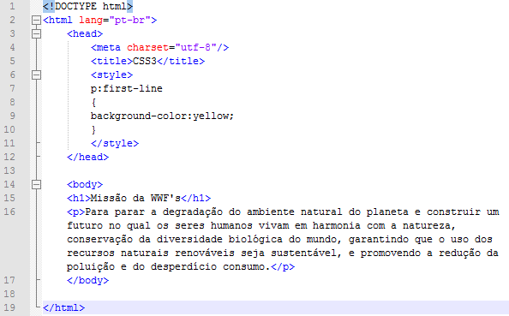
Pseudo-classes
:first-line

Slide 34
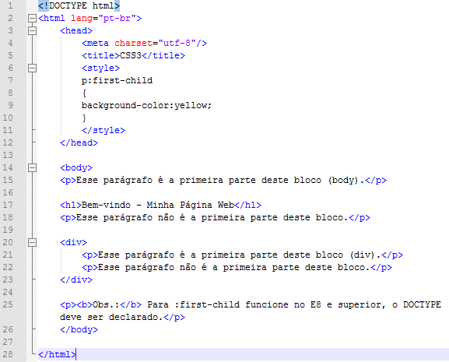
Pseudo-classes
:first-child

Slide 35
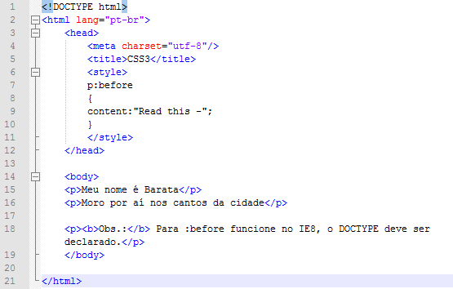
Pseudo-classes
:before

Slide 36
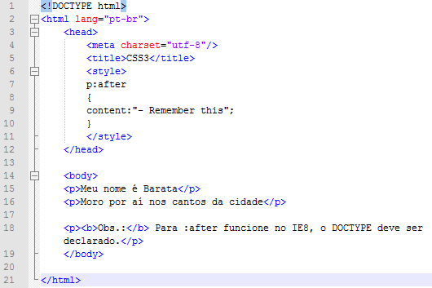
Pseudo-classes
:after

Slide 37
Efeitos de Texto
CSS3 contém vários novos recursos de texto.
  text-shadow – Adiciona sombra ao texto.
  word-wrap – Permite que palavras longas sejam quebrados para a próxima linha.

Slide 38
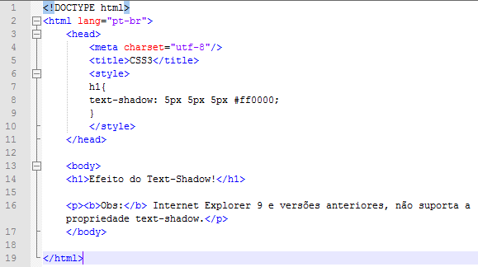
Efeitos de Texto
Text-shadow

Slide 39
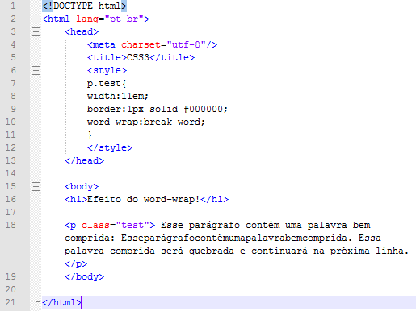
Efeitos de Texto
Word-wrap

